Slide 1
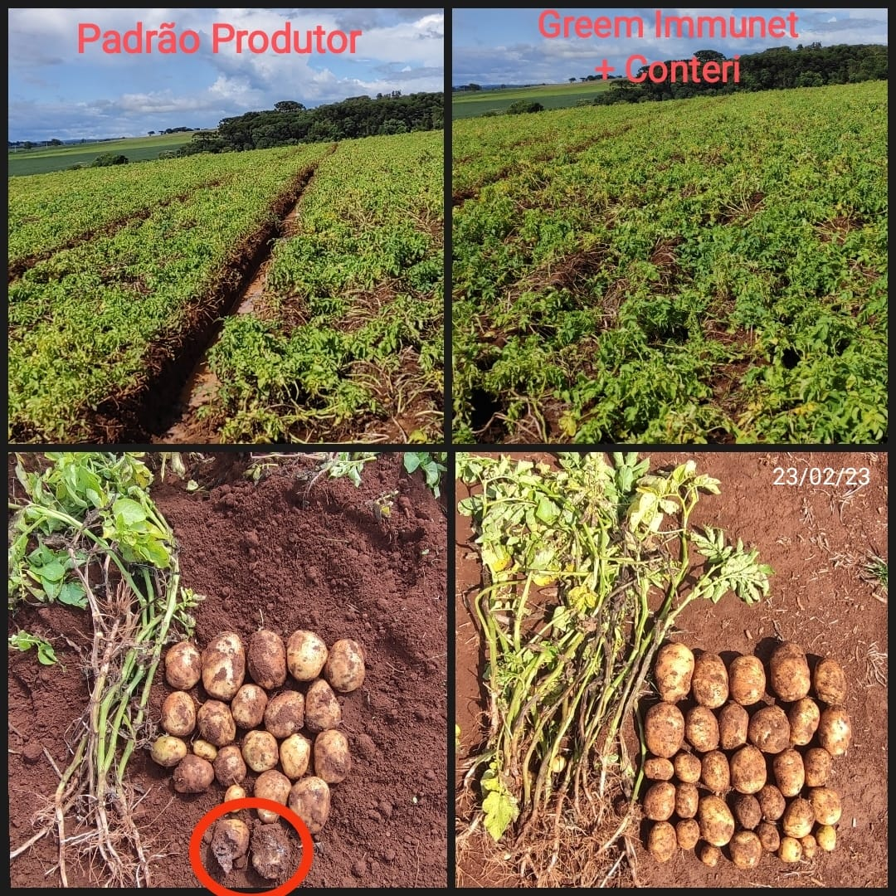
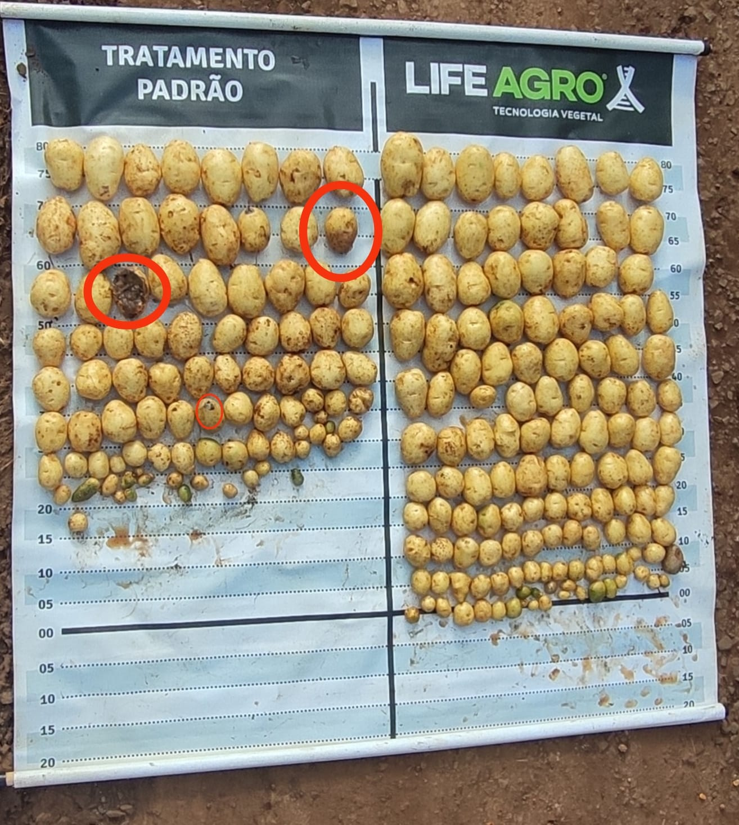
Conteri + Green Immunet
Guarapuava – (C K)
2023
2022

Slide 2
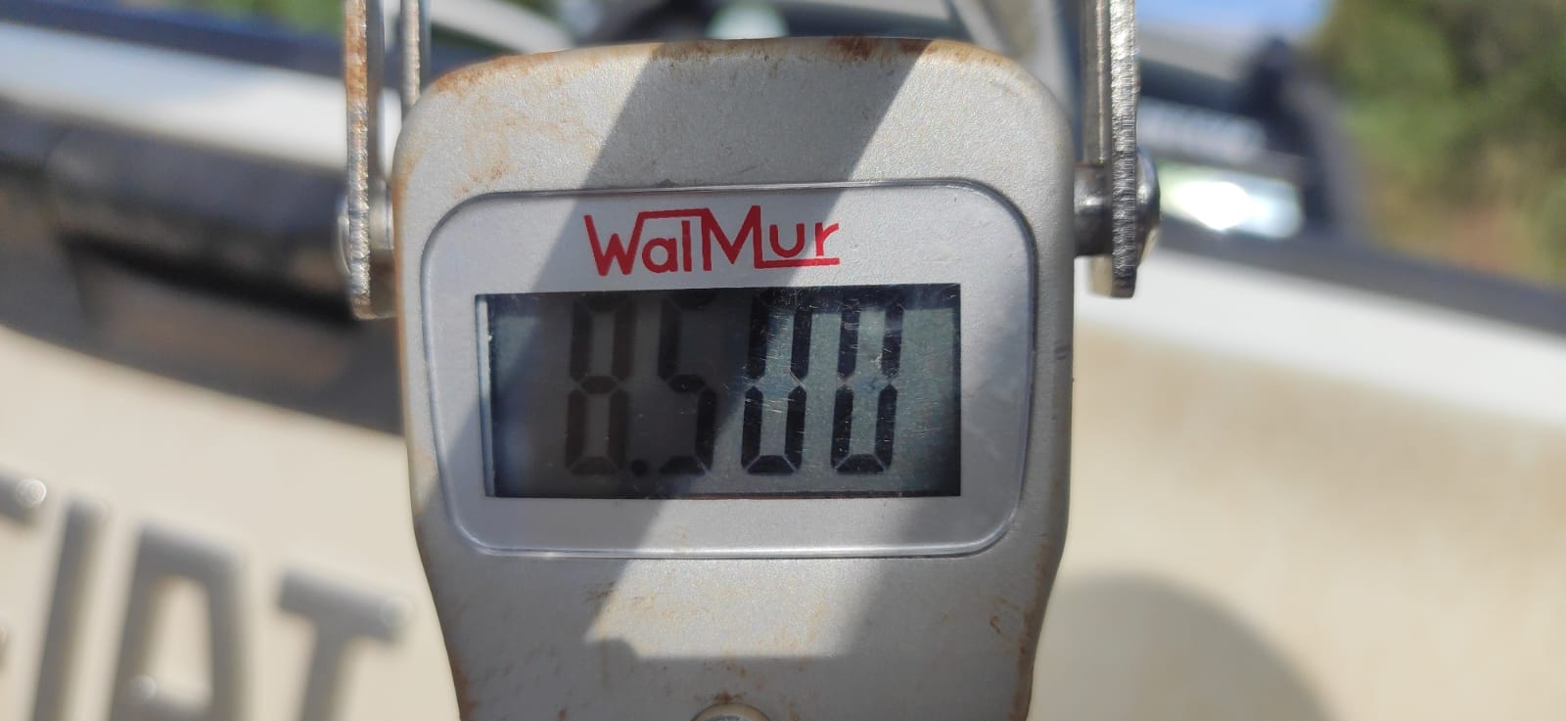
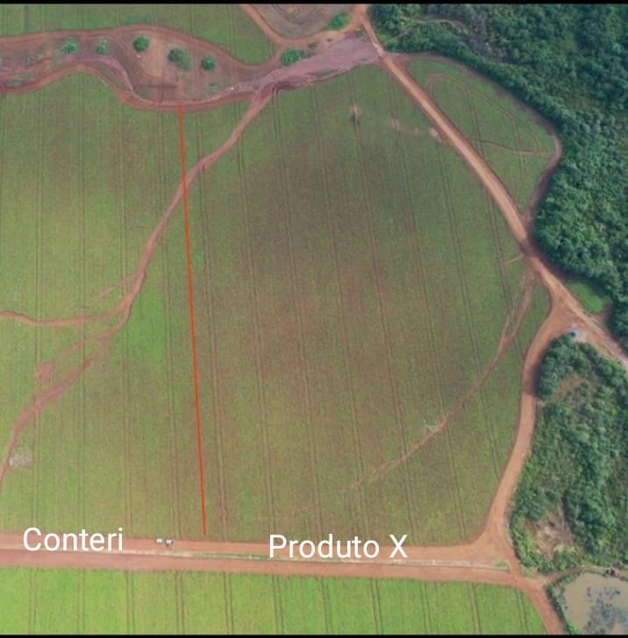
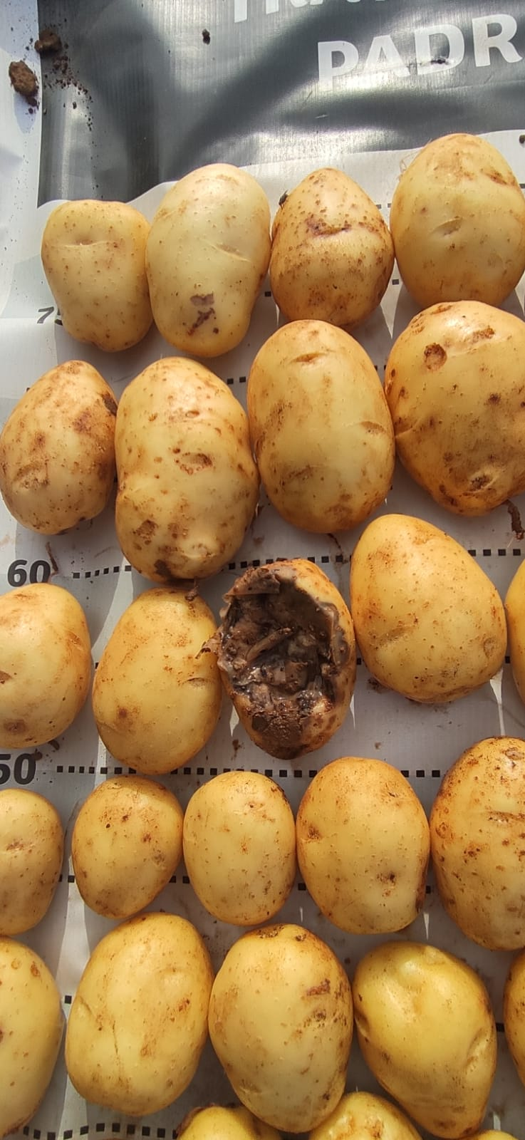
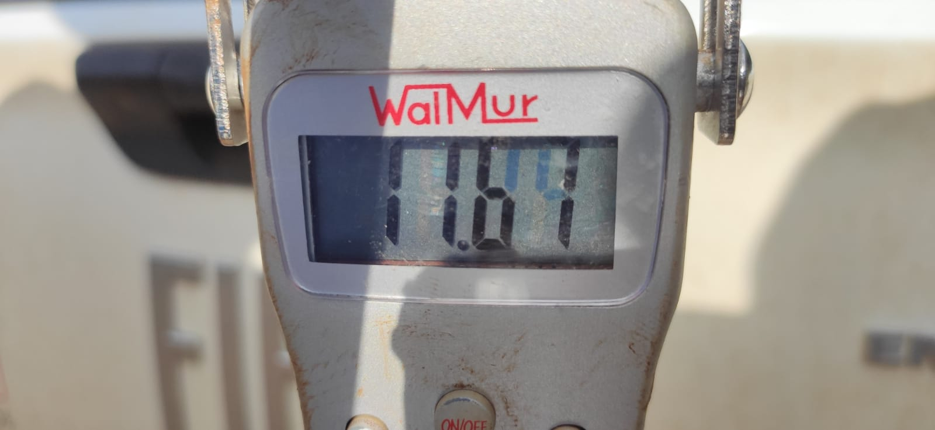
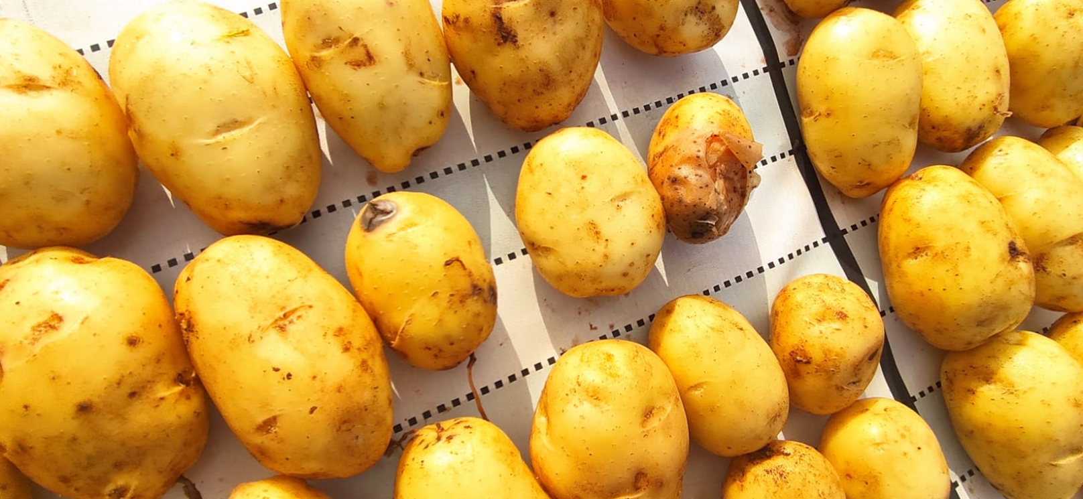
Conteri + Green Immunet
Guarapuava – (C K) 2022
Obs.: Incremento em 36,58%, melhor romaneio,
< incidência de canela nos tubérculos

Slide 3
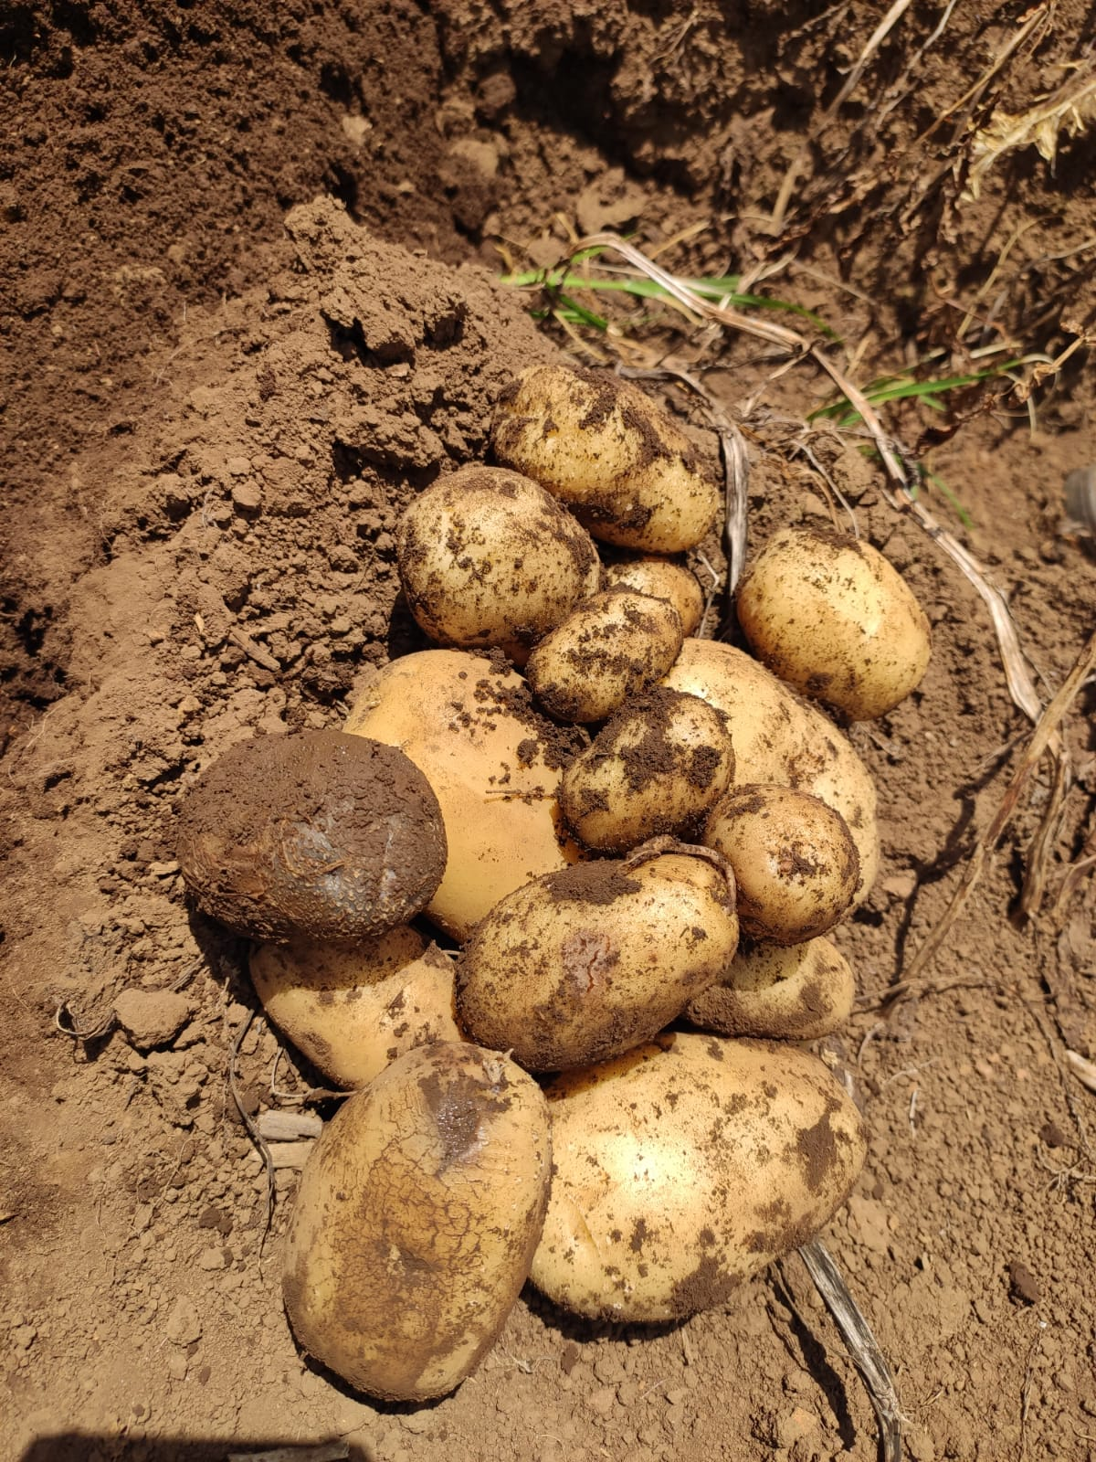
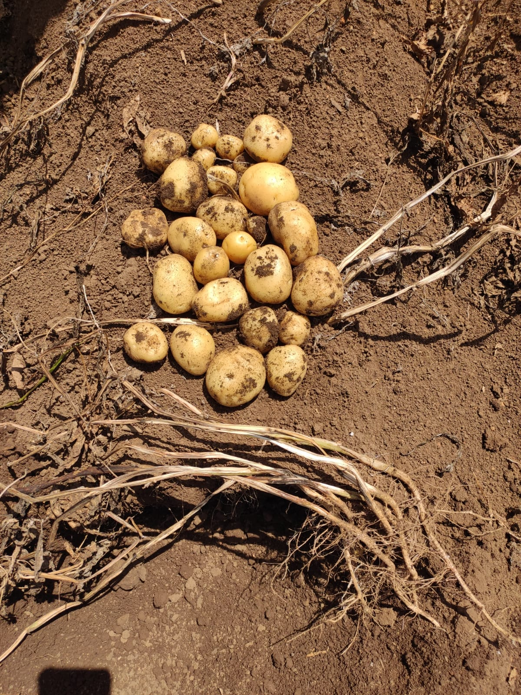
Área testemunha Com sintomas de Canela nos tubérculos
Área com Conteri e Green Immunet. Apesar de
apresentar sintomas De Canela em área vegetativa,
não desceu para Tubérculos.
Guarapuava, 31 Janeiro 2024

Slide 4
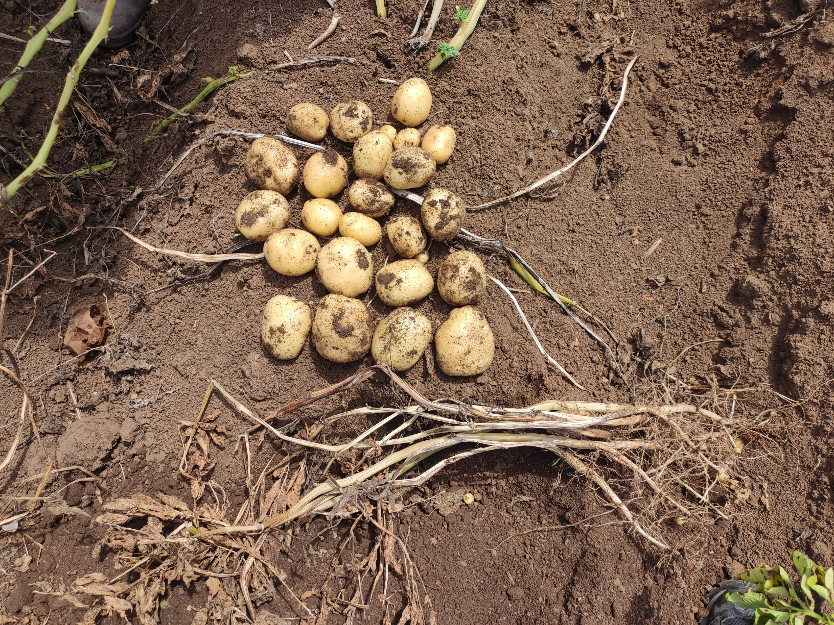
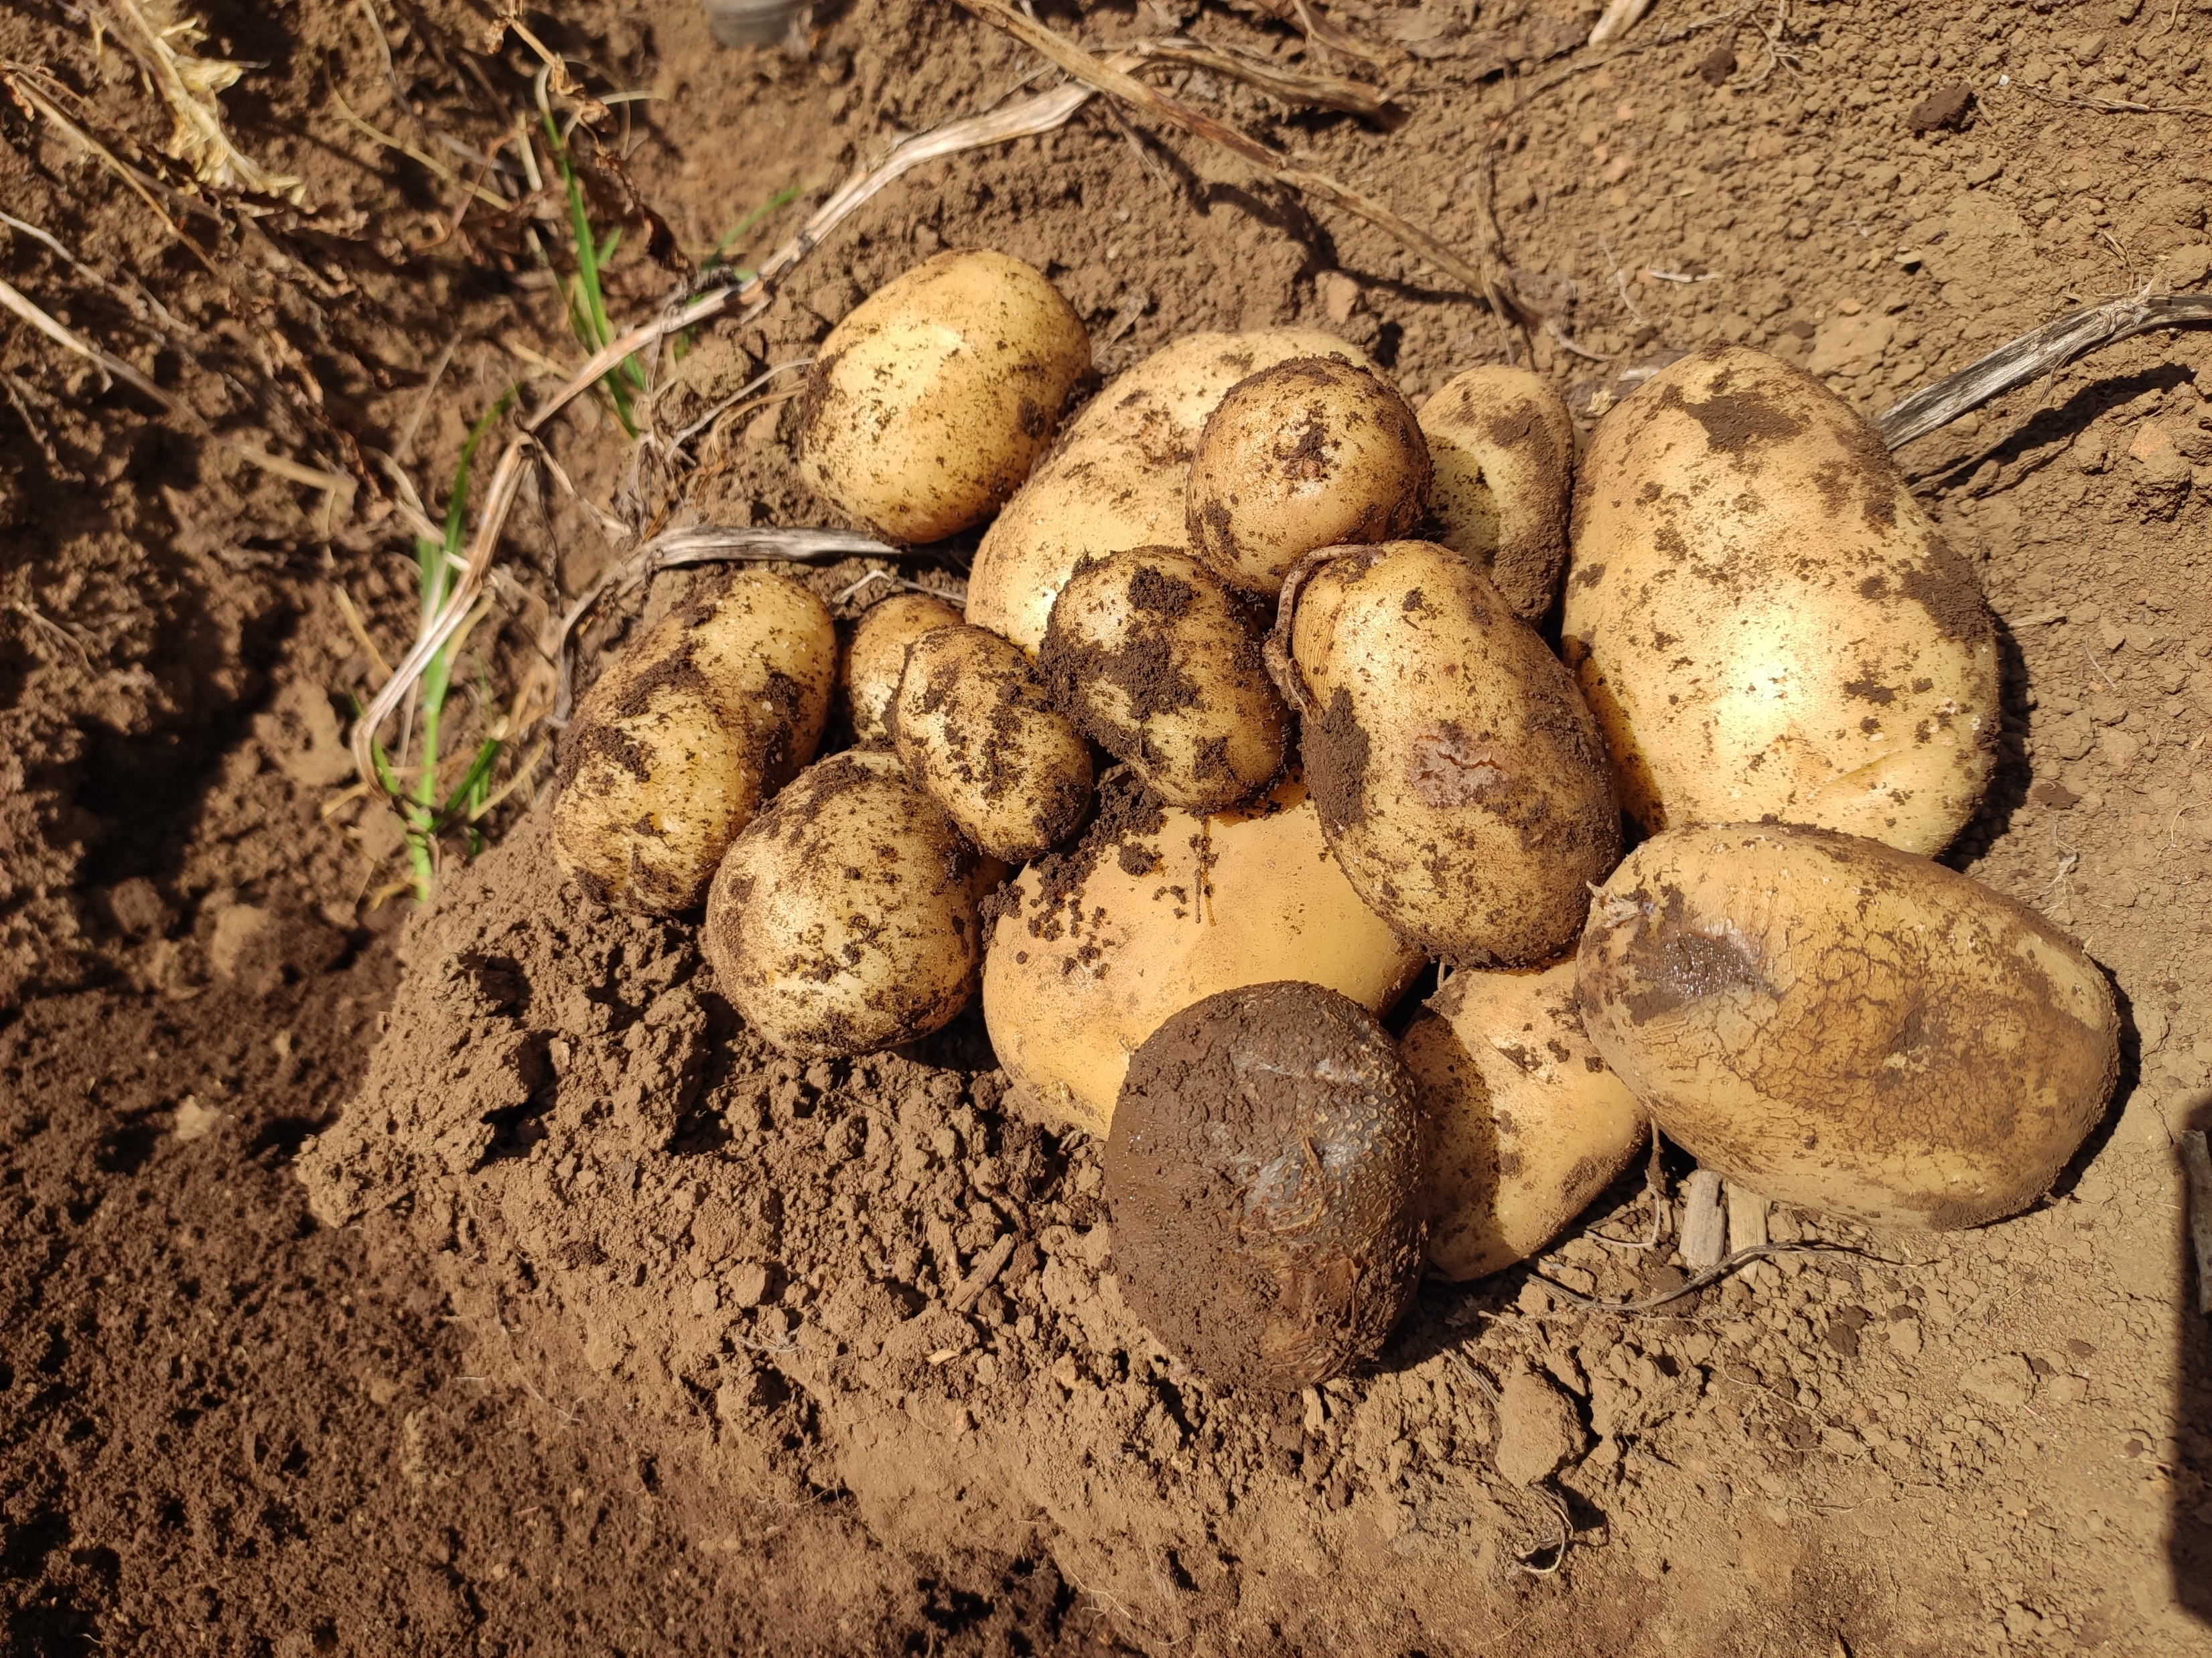
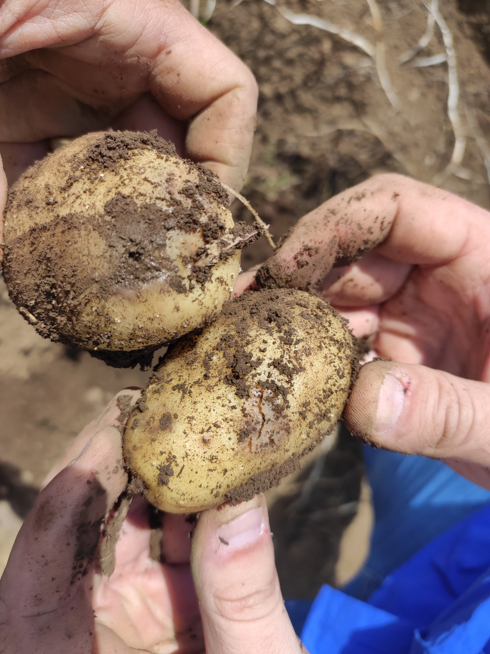
Área testemunha
Com sintoma Canela
Nos Tubérculos
Área com Conteri e Green Immunet. Apesar de apresentar sintomas
De Canela em área vegetativa, não desceu para Tubérculos.
Guarapuava, 31 Janeiro 2024

Slide 5
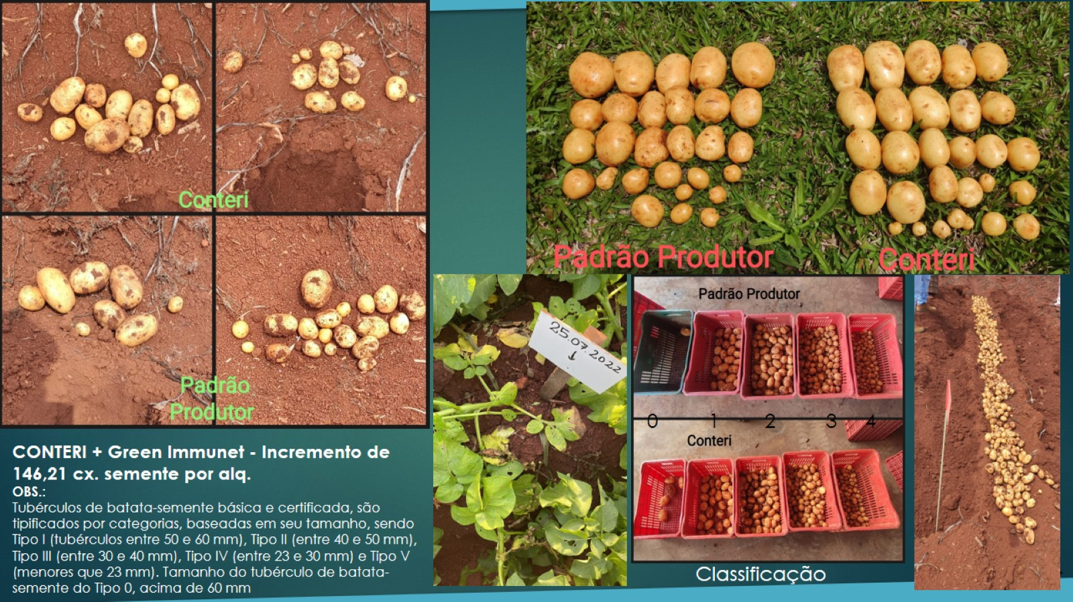

Slide 6
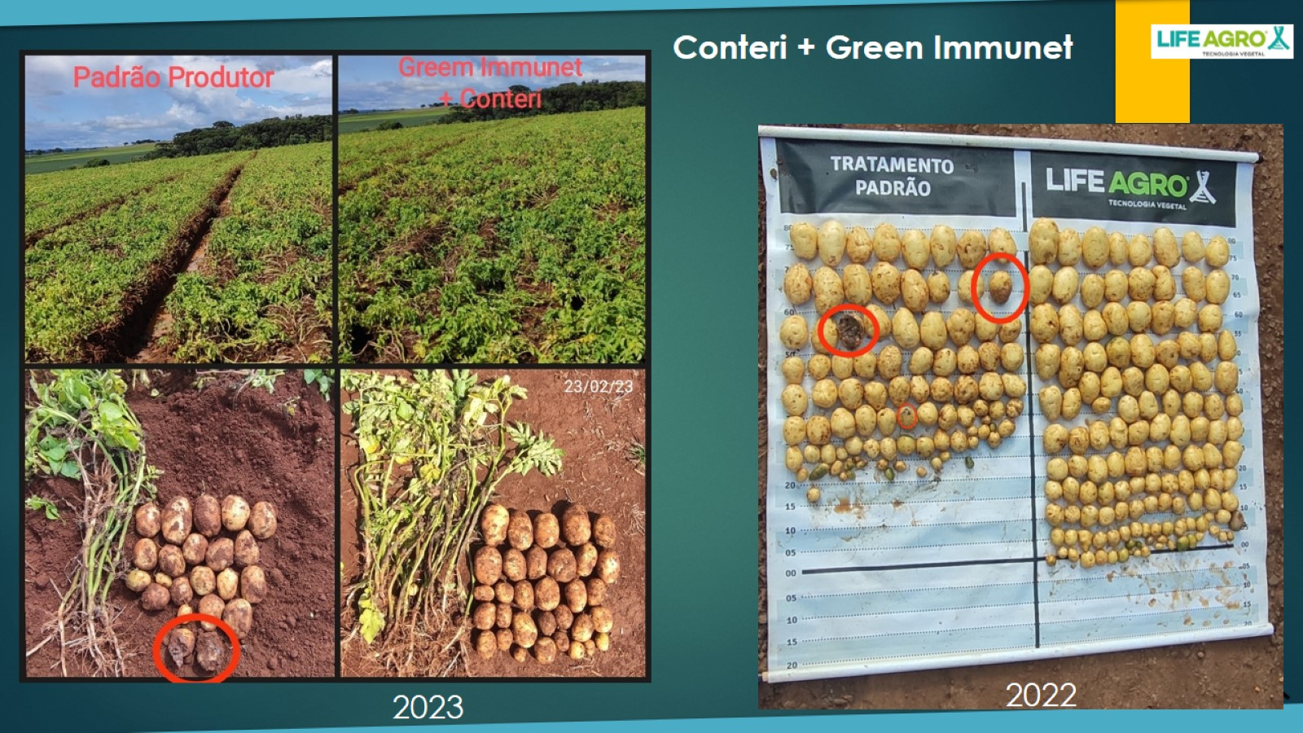

Slide 7
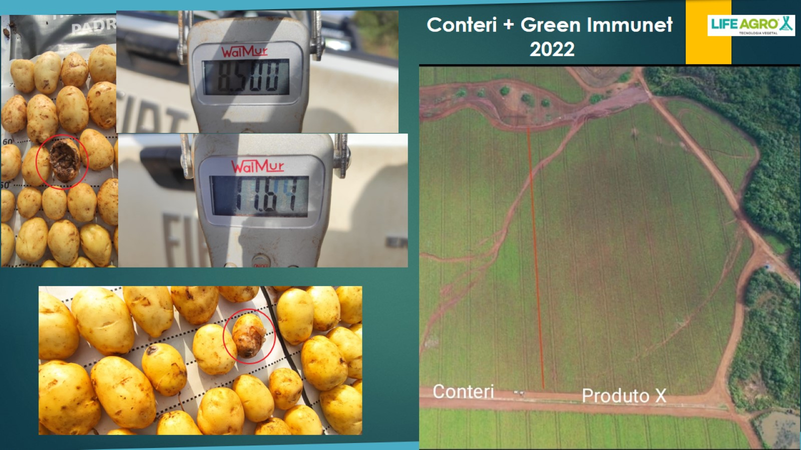

Slide 8
